Slide 1
面向对象程序设计(Java)
计算机学院
成都信息工程大学
2025-2026(1)
王铁军

Slide 2
第1章 Java入门

Slide 3
导 读
Java的地位；
Java的特点；
安装JDK；
简单的Java应用程序；
Java应用程序的基本结构；
注释；
编程风格。

Slide 4
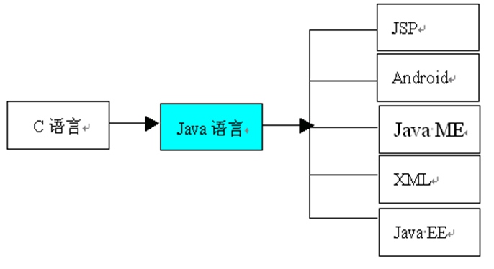
Java的先导知识与后继技术

Slide 5
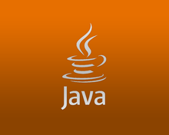
Java语言的发展历史和发展现状
1991 James Gosling团队在C++基础上，开发了一种
称为Oak的面向对象语言；
1994 Oak被用于万维网(World Wide Web)应用开发;
1995 Oak语言改名为“Java”，并正式向公众推出；
2009年04月20日，Oracle以74亿美元收购Sun，取得Java的版权。
JDK21是Java SE平台的最新长期支持版本，支持到 2026年9月。
目前，最新版本为JDK22，到2024年9月将被JDK23取代。
目前使用最多的还是JDK8，JDK8到 2030年12月。JDK11持续更新到2032年11月。

Slide 6

单选题
1分
Java语言最初的名字是什么？
A
Oak
B
Pine
C
Maple
D
Cedar
提交

Slide 7
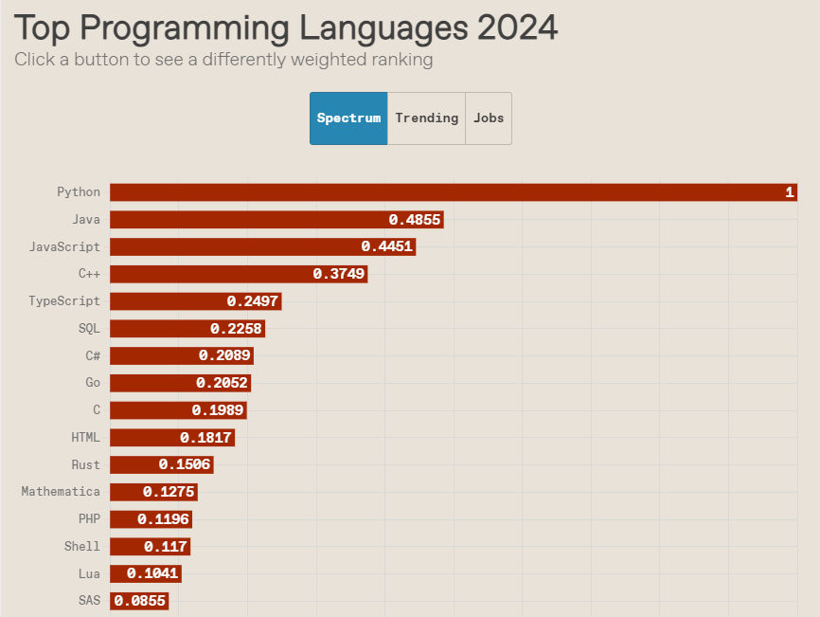

IEEE Spectrum 2024 编程语言 Top 16
https://spectrum.ieee.org/top-programming-languages-2024

Slide 8
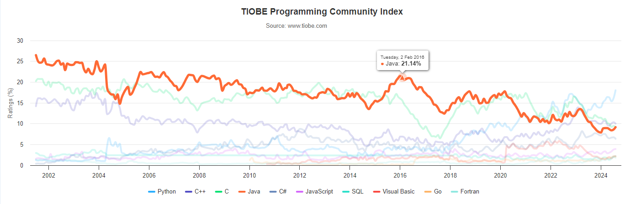

TIOBE 2024 编程语言排行
https://www.tiobe.com/tiobe-index/

Slide 9
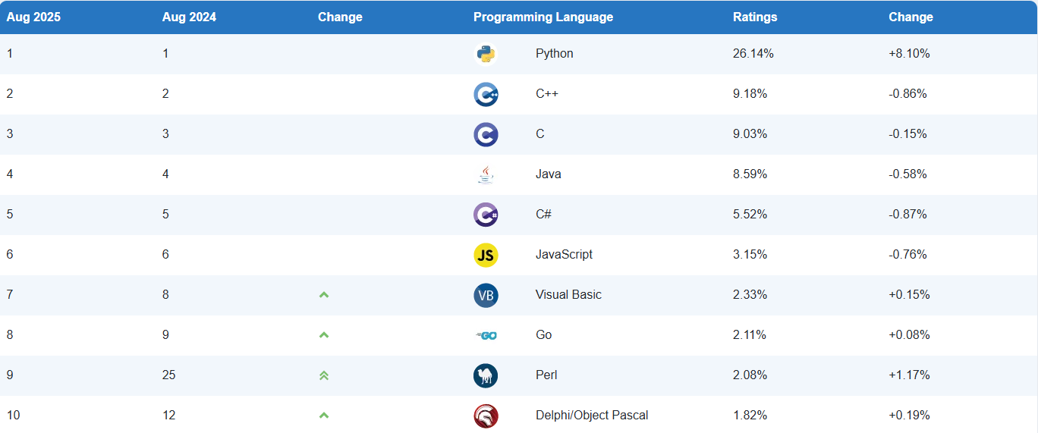
TIOBE 2025 编程语言排行

Slide 10
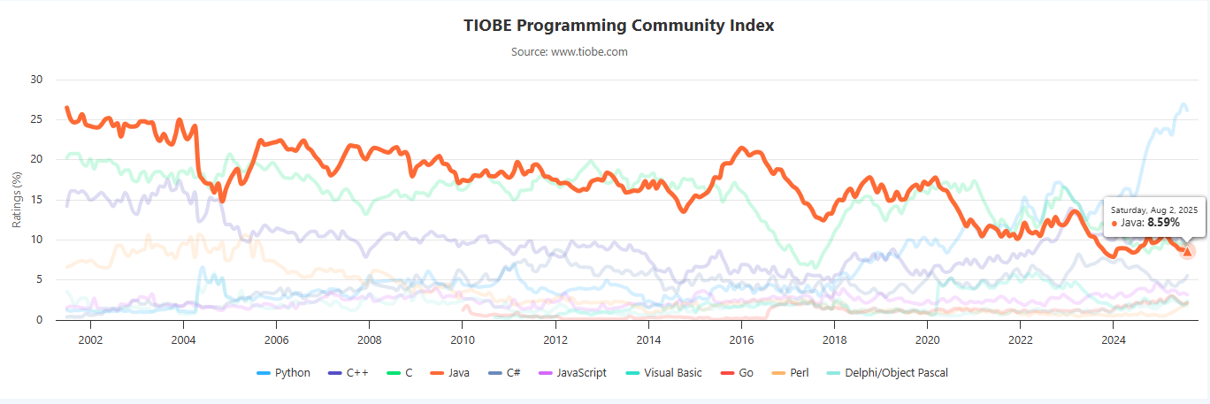
TIOBE 2025 编程语言排行

Slide 11
1.2 Java语言的特点
简单
Java要比C++简单，C++中许多容易混淆的概念，被Java弃之不用了。
面向对象
Java是面向对象的编程语言。
平台无关
只要平台提供了Java运行环境，Java编写的软件就能在其上运行。
Write Once, Run Anywhere!
多线程
动态
Notes:
动态性主要体现在反射机制上，可以在框架开发、插件系统中发挥作用

Slide 12
Java的平台无关性
也称为：可移植性/跨平台性 等
1．平台与机器指令
平台是由操作系统(OS)和处理器(CPU)所构成。
每个平台都会形成自己独特的机器指令，所谓平台的机器指令就是可以被该平台直接识别、执行的一种由0、1组成的序列代码。
与平台无关是指软件的运行不因操作系统、处理器的变化和发生无法运行或出现运行错误。

Slide 13
Java的平台无关性
2．C/C++程序依赖平台
Source Code (源代码, t.c)
C/C++针对当前C/C++源程序所在的特定平台对其源文件进行编译、连接，生成机器指令，即：根据当前平台的机器指令生成可执行文件(.exe文件)。
Compiler
(编译Compiling)
Object Code (目标代码, t.obj)
在Linux系统中，大多数可执行文件都使用了一种叫做ELF （Executable and Linkable Format）的文件格式。 ELF文件格式具有可扩展性，可用于存储可执行文件、共享库、目标文件等。
PE是目前Windows平台上主流的可执行文件格式，包括常见的可执行程序EXE文件、动态链接库DLL文件等。
其他的目标程序
(Library)函数库
Linker
(连接Linking)
Executable Code (可执行程序或库, t.exe or t.so)
Computer

Slide 14

Java的平台无关性
2．C/C++程序依赖平台
一种低级、人类可读的机器指令助记符语言
.c文件
源文件
.i文件
预处理后的
源文件
.s文件
汇编文件
.o/.obj文件
预处理后的源文件
.out/.exe文件
可执行文件
1、预处理
2、编译
3、汇编
4、链接
展开头文件
宏展开
条件编译
删除注释
词法分析
语法分析
语义分析
逐条翻译成机器码
打包成目标文件
找到依赖的所有库文件
链接到目标文件中

Slide 15
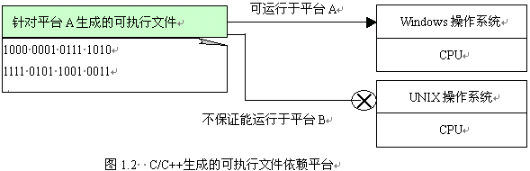
Java的平台无关性
2．C/C++程序依赖平台
不能保证C/C++源程序所产生的可执行文件在所有的平台上都能正确的被运行，其原因是不同平台可能具有不同的机器指令。

Slide 16
Java的平台无关性
3．Java虚拟机与字节码
Java在平台之上提供一个Java运行环境：
Java Runtime Environment，JRE
Java运行环境由Java虚拟机(Java Virtual Machine，JVM)、类库以及一些核心文件组成。
Java语言提供的编译器不针对特定的操作系统和CPU芯片进行编译，而是针对Java虚拟机把Java源程序编译成称为字节码的“中间代码”。

Slide 17
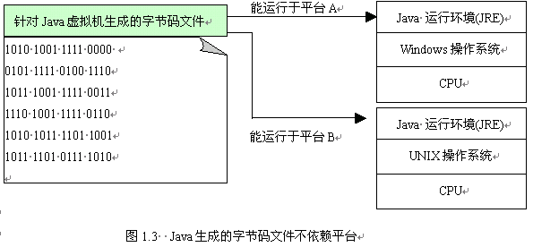
Java的平台无关性
在一个计算机上编译得到的字节码文件可以复制到任何一个安装了Java运行环境的计算机上直接使用。
字节码由Java虚拟机负责解释运行，即：
Java虚拟机负责将字节码翻译成本地计算机的机器码，并将机器码交给本地的操作系统来运行。

Slide 18
多选题
1分
关于Java虚拟机（JVM）和字节码的描述，以下哪些是正确的？
A
Java虚拟机是Java运行环境的一部分
B
Java编译器将Java源程序编译成字节码
C
Java虚拟机直接将Java源程序编译成机器码
D
字节码是Java编译器生成的中间代码
提交

Slide 19
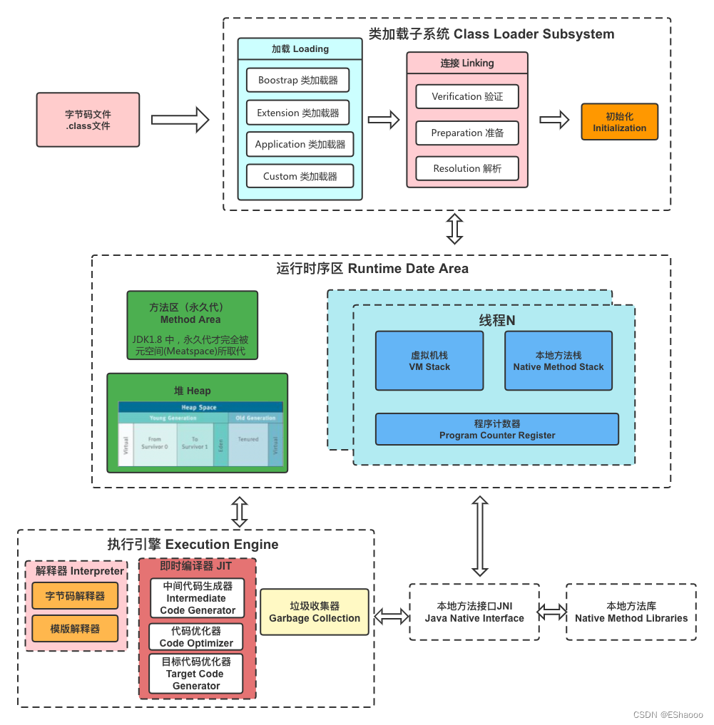
Java Virtual Machine (JVM)

Slide 20
Java程序的跨平台运行机制 The platform independent running mechanism of Java program
Source Code (源程序 *.java)
Java源程序
complie (编译)
Byte Code(字节码文件 *.class)
字节码文件
load (载入)
平台
JVM
(Java虚拟机)
JVM
(Java虚拟机)
JVM
(Java虚拟机)
execute (解释执行)
Windows
Linux
Unix

Slide 21
1.3 安装JDK
1.3.1 三种平台简介
1.3.2 安装Java SE平台
1.3.3 设置系统环境变量

Slide 22
1.3.1 三种平台简介
针对桌面计算、企业计算和移动计算，Java平台提供了三个版本，形成了三大技术体系：
Java SE — Java Standard Edition，称为Java标准版或Java 标准平台。
Java EE — Java Enterprise Edition，称为Java企业版或Java企业平台。
Java ME — Java Micro Edition，称为Java微型版或Java小型平台。
其它应用：
Android是第一个内置支持Java的操作系统，Android自带的应用程序使用Java语言编写。

Slide 23
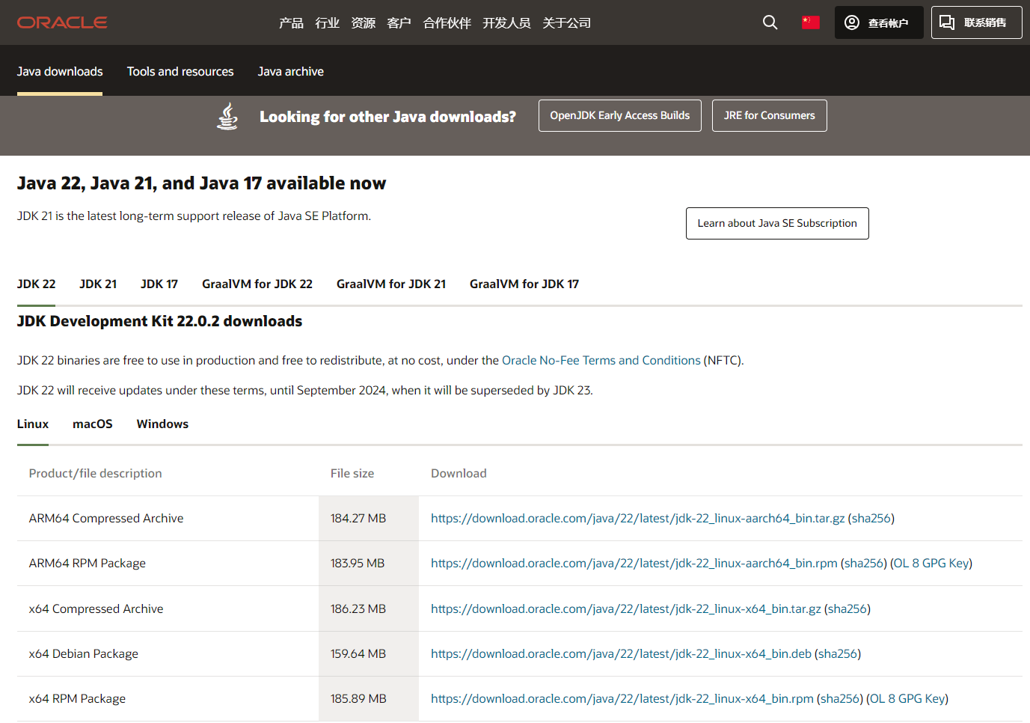
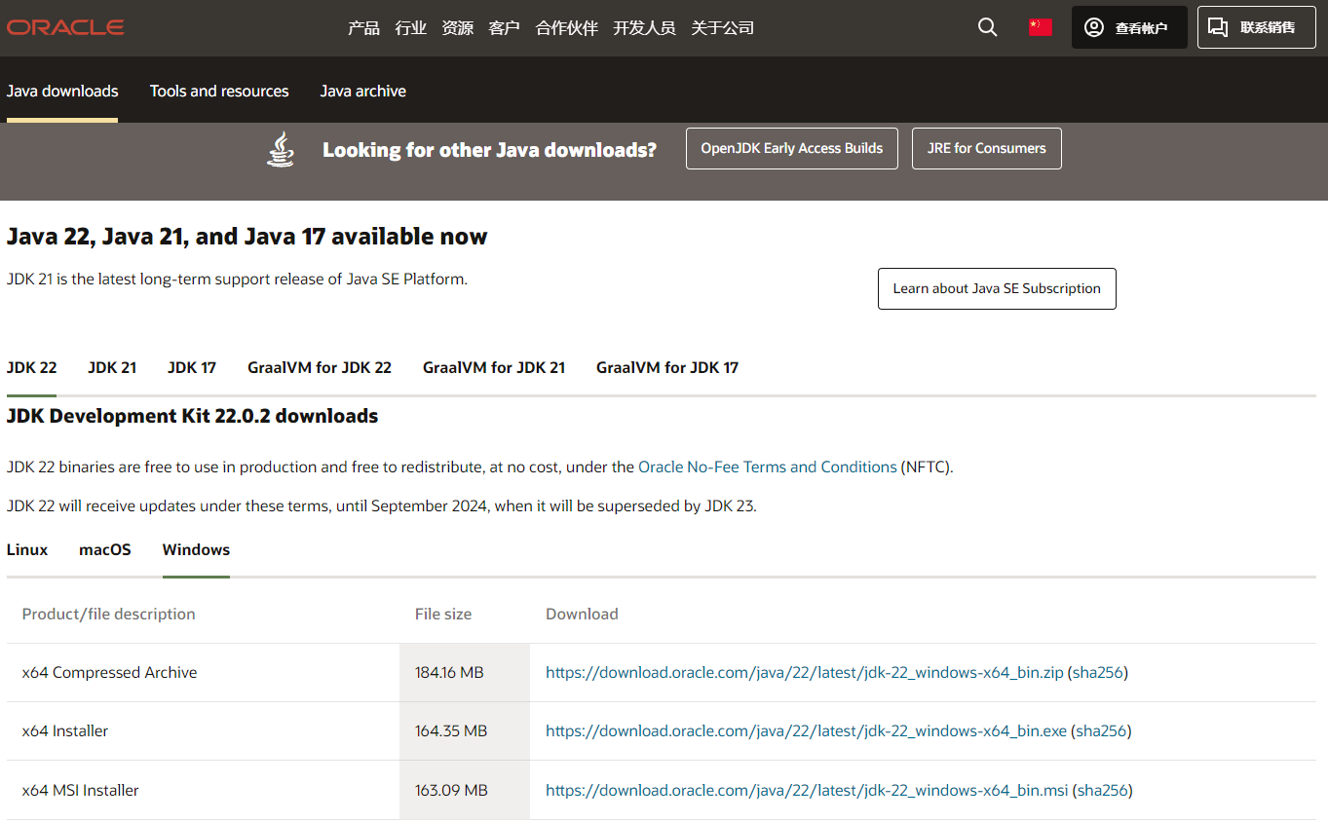
JDK发行版本

Slide 24
Java程序的开发工具
JDK(Java Development Kit)
Java集成开发环境(IDE, Integrated Development Environment )
Java Runtime Environment (JRE) (Java执行环境)
Tools (各种工具程序)
Java Class Library Source Files (Java类库源码)
Demo (关于各种类的例程)
JBuilder Netbeans
Workshop WSAD
Eclipse
IntelliJ IDEA

Slide 25
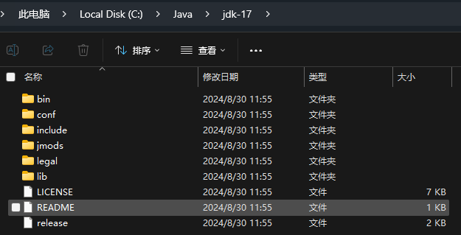
安装Java SE平台
课后请在个人电脑完成
Java SE平台是学习掌握Java语言的最佳平台，而掌握Java SE又是进一步学习Java EE和Java ME所必须的。
安装JDK(教材P4)
下载JDK。
配置环境变量。
环境变量是操作系统需要的参数，如：命令的路径、文件的路径等。

Slide 26
配置环境变量
安装完JDK后，若不配置Java环境变量，那么，在命令行环境下面，就找不到Java的编译程序javac.exe和Java的运行程序java.exe，则将导致：
不能在命令行环境下进行Java编译与运行程序。
其他依赖Java环境的程序，如Tomcat，则无法运行。
三个环境变量
JAVA_HOME
Path
CLASSPATH
自学，课后在个人电脑完成

Slide 27
单选题
1分
配置Java环境变量的必要性是什么？
A
提高Java程序的运行速度
B
在命令行环境下找到Java的编译程序和运行程序
C
增强Java程序的安全性
D
简化Java程序的开发过程
提交

Slide 28
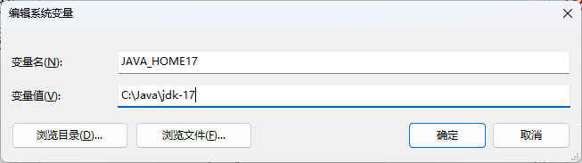
1.3.3 设置系统环境变量
1．设置系统环境变量JAVA_HOME
右键单击“我的电脑或计算机”，在弹出的快捷菜单中选择“属性”，弹出“系统特性”对话框，再单击该对话框中的“高级属性设置”，然后单击按钮“环境变量”，添加系统环境变量JAVA_HOME（不分大小写），让该系统环境变量的值是安装JDK的根目录，例如C:\Java\jdk-17，如下图。

Slide 29
单选题
1分
在设置系统环境变量时，JAVA_HOME的值应该是什么？
A
JDK安装目录的根目录
B
JDK安装目录的bin文件夹
C
JDK安装目录的lib文件夹
D
JDK安装目录的src文件夹
提交

Slide 30
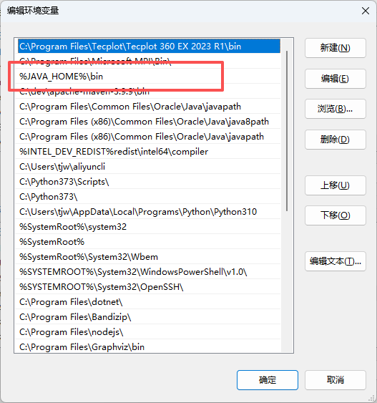
2. 系统环境Path的设置
JDK平台提供的Java编译器(javac.exe)和Java解释器(java.exe)位于Java安装目录的\bin文件夹中，为了能在任何目录中使用编译器和解释器，应在系统特性中设置Path。
注意：是在Path环境变量中插入，而非替换新的值。
自学，课后在个人电脑完成

Slide 31
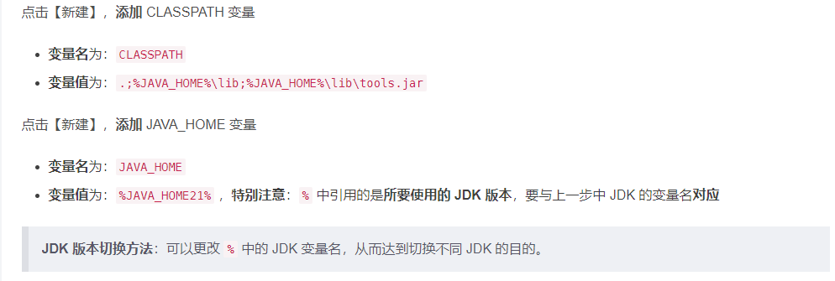
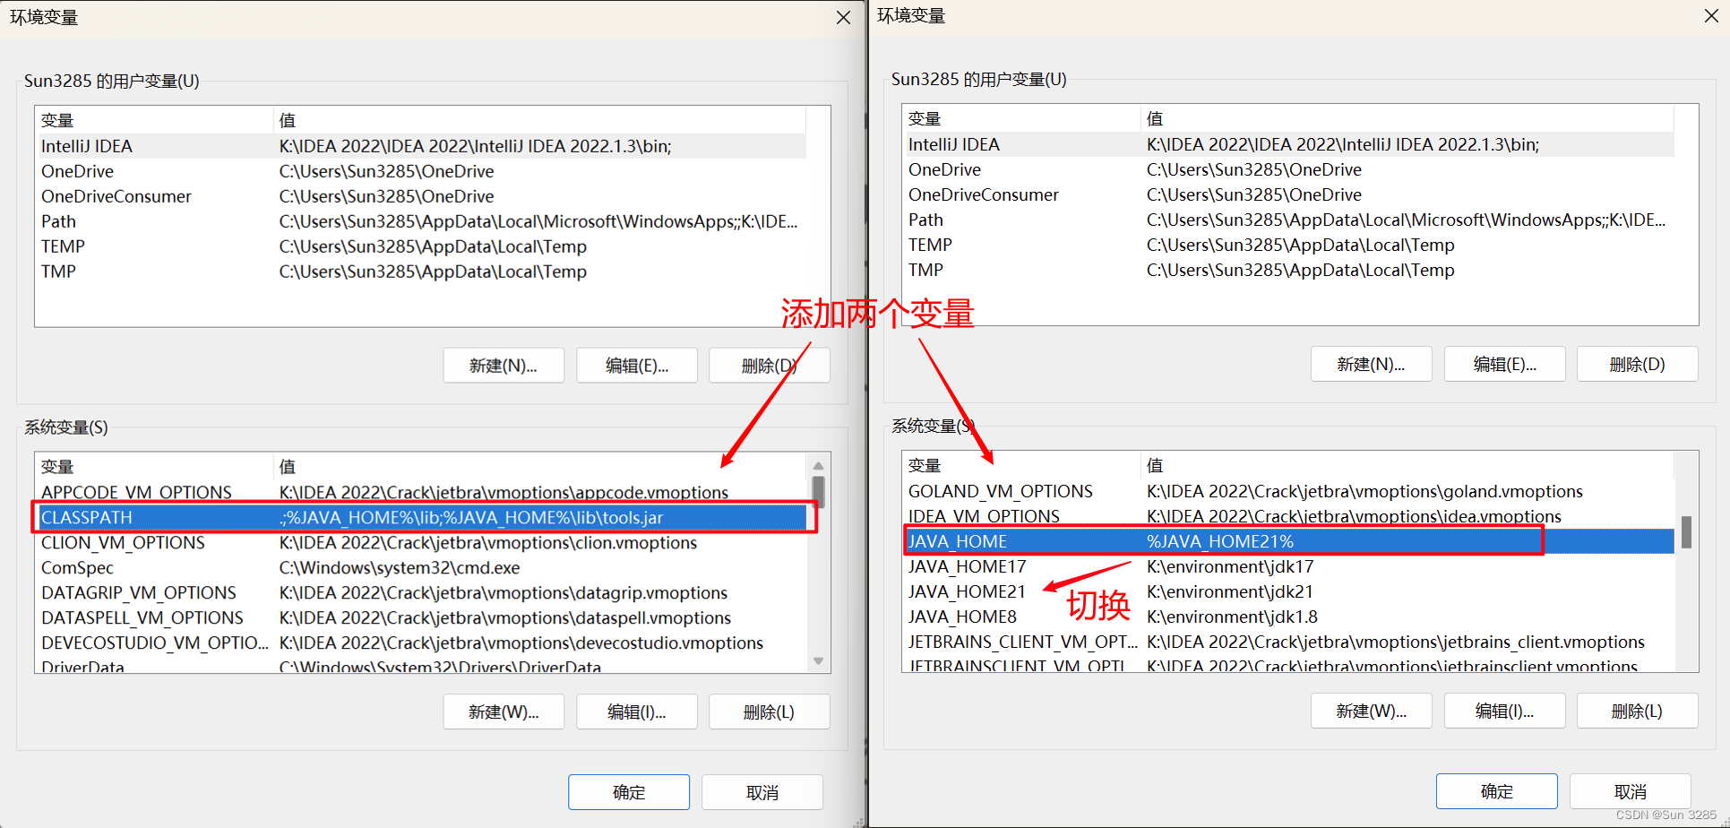
3. JDK版本切换

Slide 32
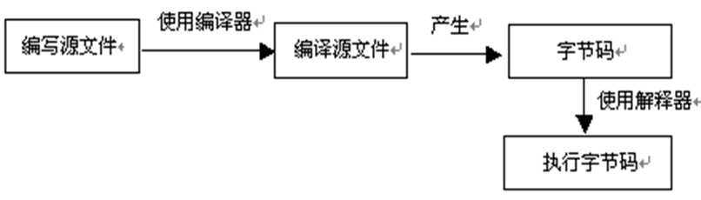
1.4 Java程序的开发步骤
使用一个文本编辑器，如EditPlus或记事本来编写源文件。将编辑好的源文件保存起来，源文件的扩展名必须是.java
编写源文件
2. 编译源文件
使用Java编译器(javac.exe)编译源文件，得到字节码文件(.class)。
3. 运行程序
使用java解释器(java.exe)来解释执行字节码文件。

Slide 33
Java程序开发过程
安装JDK
设置环境变量
安装IDE
安装
程序修改
程序设计
错误
保存
开发
编译
源程序文件 (*.java)
成功
字节码文件 (*.class)
运行
Applet
J2EE Server App
Rich Client App
J2ME App
Notes:
11

Slide 34
1.5 简单的Java应用程序
一个Java应用程序的源文件是由若干个书写形式互相独立的类组成。
例1：Java源文件Hello.java是由两个名字分别为Hello和Student的类组成。

Slide 35
Hello.java
public class Hello { public static void main(String[] args) { System.out.println("这是一个简单的Java应用程序"); Student stu = new Student(); stu.speak("We are students"); } }
class Student { public void speak(String s) { System.out.println(s); } }

Slide 36
1.5.1 源文件的编写与保存
1) 编写源文件
使用一个文本编辑器，如EditPlus或记事本编写上述例子1给出的源文件。
Java源程序中语句所涉及到的小括号及标点符号都是英文状态下输入的括号和标点符号，比如：
"大家好!"中的引号必须是英文状态下的引号，而字符串里面的符号不受汉字符或英文字符的限制。

Slide 37
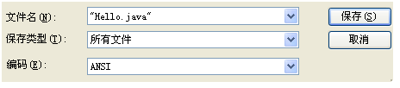
编写与保存源文件
2) 保存源文件
如果源文件中有多个类，那么只能有一个类是public类；
如果有一个类是public类，那么源文件的名字必须与这个类的名字完全相同，扩展名是.java；
如果源文件没有public类，那么源文件的名字只要和某个类的名字相同，并且扩展名是.java就可以了。
上述例子1中的源文件必须命名为Hello.java。我们将Hello.java保存到：C:\chapter1文件夹中。

Slide 38
注意：
在保存源文件时，不可以将源文件命名为hello.java，因为Java语言是区分大小写的。
在保存文件时，必须将“保存类型”选择为“所有文件”，将“编码”选择为“UTF-8”。
如果在保存文件文件时，系统总是自动给文件名尾加上“.txt”(这是不允许的)，那么在保存文件时可以将文件名用双引号括起。或者调整系统设置，显示文件扩展名。

Slide 39

1.5.2 编译
1) 编译器(javac)
进入Java源文件所在当前目录中，使用编译器javac编译源文件。
C:\chapter1> javac Hello.java
编译.java源程序的命令
Java源程序后缀名

Slide 40
1.5.2 编译
2) 字节码文件(.class文件)
编译源文件将生成多个扩展名为class的文件.
每个扩展名是class的文件中只存放一个类的字节码，其文件名与该类的名字相同。

Slide 41
单选题
1分
在编译Java源文件时，生成的字节码文件的扩展名是什么？
A
.java
B
.class
C
.exe
D
.txt
提交

Slide 42
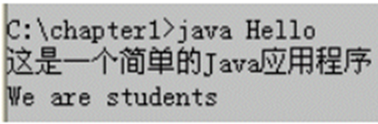
1.5.3 运行
1) 应用程序的主类
一个Java应用程序必须有一个类含有main方法：
public static void main(String args[ ])
这个类是应用程序的主类。
2．解释器(java)
Java应用程序总是从主类的main方法开始执行。因此，需进入主类字节码所在路径，然后使用Java解释器(java.exe)运行主类的字节码。
C:\chapter1\> java Hello
运行Java字节码程序的命令
.class字节码程序

Slide 43
例子2：
public class Rect { double width; //长方形的宽 double height; //长方形的高 double getArea() { //返回长方形的面积 return width * height; } } class Example1_2 { //主类 public static void main(String[] args) { Rect rectangle; rectangle = new Rect(); rectangle.width = 1.819; rectangle.height = 1.5; double area = rectangle.getArea(); System.out.println("矩形的面积:" + area); } }
1 保存Rect.java在C:\chapter1下
2 编译C:\chapter1\>javac Rect.java
3 执行C:\chapter1\>java Example1_2
课后练习

Slide 44
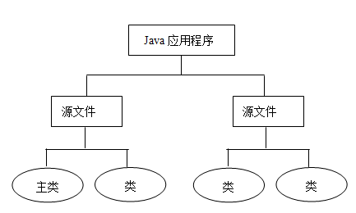
1.4 Java应用程序的基本结构
一个Java应用程序(也称为一个工程)是由若干个类所构成。
这些类可以在一个源文件中，也可以分布在若干个源文件中。
例子3
Circle.java
Rectangle.java
MainClass.java

Slide 45
多选题
1分
关于Java应用程序的基本结构，下列说法正确的是？
A
一个Java应用程序是由若干个类构成的
B
一个Java应用程序只能有一个类
C
一个Java应用程序的所有类必须在一个源文件中
D
一个Java应用程序的类可以分布在若干个源文件中
提交

Slide 46
例题3
课后在个人电脑完成
1．编写源文件：
分别编辑、保存三个Java源文件中：
Circle.java
Rectangle.java
MainClass.java
其中MainClass.java是含有主类的Java应用程序的源文件。
2．编译Java源程序。
C:\chapter1\>javac MainClass.java
3. 运行Java程序
C:\chapter1\>java MainClass

Slide 47
注释
编译器忽略注释内容，注释的目的是有利于代码的维护和阅读，因此给代码增加注释是一个良好的编程习惯。Java支持两种格式的注释：单行注释和多行注释。
单行注释使用“//”表示单行注释的开始，即该行中从“//”开始的后续内容为注释。
多行注释的使用“/*”表示注释的开始，以“*/”表示注释结束

Slide 48
注释
/* First Java Program HelloWorld.java */
//Author: Mary
public class HelloWorld
{
public static void main( String[ ] args )
{
System.out.println( "Hello, world!" );
}
}

Slide 49
编程风格
1 、Allmans风格
Allmans风格也称“独行”风格，即：左、右大括号各自独占一行。
2 、Kernighan风格
Kernighan风格也称“行尾”风格，即：左大括号在上一行的行尾，而右大括号独占一行。
自学！

Slide 50
Allmans风格
/*****First Java Program: HelloWorld.java *****/
//* Author: Mary
public class HelloWorld
{
public static void main( String[ ] args )
{
System.out.println( "Hello, world!" );
}
}

Slide 51
Kernighan风格
/*****First Java Program: HelloWorld.java *****/
//* Author: Mary
public class HelloWorld {
public static void main( String[ ] args ) {
System.out.println( "Hello, world!" );
}
}

Slide 52
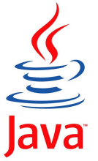
1.9 Java之父-James Gosling
印度尼西亚有一个重要的盛产咖啡的岛屿叫Java，中文译名为爪哇，开发人员为这种新的语言起名为Java，其寓意是为世人端上一杯热咖啡。
1990年Sun公司成立了由James Gosling领导的开发小组，开始致力于开发一种可移植的、跨平台的语言，该语言能生成正确运行于各种操作系统、各种CPU芯片上的代码。他们的精心研究和努力促成了Java语言的诞生。
1995年5月Sun公司推出Java Development Kit(JDK)1.0a2 版本，标志着Java的诞生。
美国的著名杂志《PC Magazine》将Java
语言评为1995年十大优秀科技产品之一。

Slide 53
小结
1．Java语言是面向对象编程，编写的软件与平台无关。Java语言涉及到网络、多线程等重要的基础知识，特别适合于Internet的应用开发。很多新的技术领域都涉及到了Java语言，学习和掌握Java已成为共识。
2．Java源文件是由若干个书写形式互相独立的类组成。开发一个Java程序需经过三个步骤：编写源文件、编译源文件生成字节码、加载运行字节码。
3．编写代码务必遵守行业的习惯风格 。

Slide 54
多选题
1分
以下哪些是Java语言的特点？
A
面向对象编程
B
与平台无关
C
适合Internet应用开发
D
需要编译生成字节码
提交

Slide 55
课后作业
在个人电脑上，下载并安装JDK；
按照教材步骤，编译并运行例子1和例子2程序，并观察字节码程序的生成；
按照教材步骤，编译并运行例题3程序，了解一个应用程序内包含多个类的程序结构；
熟悉Java程序的开发过程。
在个人电脑上，下载并安装集成开发环境：Eclipse/IDEA。

